Slide 1

ĐỒ ÁN CHUYÊN NGÀNH
ĐỀ TÀI:
Xây dựng hệ thống thi trắc nghiệm trực tuyến kỹ năng Reading dạng True/False/NotGiven với cơ sở dữ liệu NoSQL
Giảng viên hướng dẫn: ThS. Phan Thi Phương Nam
Sinh viên thực hiện:
Họ tên: Nguyễn Đức Thịnh
MSSV: 110121228
Lớp: DA21TTB

Slide 2
NGUYỄN ĐỨC THỊNH
01
CÁC KHÁI NIỆM

Slide 3

NGUYỄN ĐỨC THỊNH
I. Giới thiệu về đề tài:
Đề tài nghiên cứu của em tập trung vào việc phát triển một trang web thi trắc nghiệm dạng đọc hiểu (reading True/False/Not Given) dành cho người học tiếng Anh.
Với nhu cầu ngày càng cao trong việc cải thiện kỹ năng đọc hiểu cho người học tiếng Anh, em quyết định xây dựng một ứng dụng trực tuyến giúp người dùng có thể luyện tập và kiểm tra khả năng đọc hiểu thông qua các bài thi trắc nghiệm.

Slide 4

NGUYỄN ĐỨC THỊNH
I. CÁC KHÁI NIỆM
1. Khái niệm về NoSQL
Cơ sở dữ liệu NoSQL (hay NoSQL databases) là hệ thống quản lý dữ liệu phi quan hệ được xây dựng dành riêng cho mô hình dữ liệu và có schema (lược đồ) rất linh hoạt. Hệ thống cơ sở dữ liệu NoSQL có thể lưu dữ liệu có cấu trúc, bán cấu trúc, phi cấu trúc hay dữ liệu đa hình. Cơ sở dữ liệu NoSQL được ứng dụng rộng rãi nhờ có thể thực hiện ở quy mô lớn, dễ phát triển cũng như nhiều chức năng.

Slide 5
NGUYỄN ĐỨC THỊNH
I. CÁC KHÁI NIỆM
1. Khái niệm về NoSQL
1. Tính linh hoạt cao:
Sơ đồ linh hoạt, hỗ trợ phát triển nhanh chóng và dễ lặp lại.
Dễ dàng xử lý dữ liệu không cấu trúc hoặc cấu trúc chưa hoàn chỉnh.
2. Khả năng thay đổi quy mô:
Thiết kế để mở rộng quy mô bằng cách thêm các cụm phần cứng phân tán, tiết kiệm chi phí so với nâng cấp máy chủ mạnh.
3. Hiệu năng cao:
Tối ưu hóa theo từng mô hình dữ liệu và mẫu truy cập, giúp tăng hiệu suất so với cơ sở dữ liệu quan hệ.
3. Tính thiết thực:
Hỗ trợ các kiểu dữ liệu linh hoạt, với API được thiết kế riêng cho từng mô hình dữ liệu.

Slide 6
NGUYỄN ĐỨC THỊNH
I. CÁC KHÁI NIỆM
2. Các loại cơ sở dữ liệu NoSQL:
Key-value stores | Column-oriented databases (column-family) | Graph databases | Document Oriented databases
Lưu trữ kiểu key-value là kiểu lưu trữ dữ liệu NoSQL đơn giản nhất sử dụng từ một API. Chúng ta có thể nhận được giá trị cho khóa, đặt một giá trị cho một khóa, hoặc xóa một khóa từ dữ liệu | Cơ sở dữ liệu column-family lưu trữ dữ liệu trong nhiều cột trong mỗi dòng với key cho từng dòng. Column families là một nhóm các dữ liệu liên quan được truy cập cùng với nhau | Kiểu đồ thị này cho phép bạn lưu trữ các thực thể và quan hệ giữa các thực thể. Các đối tượng này còn được gọi là các nút, trong đó có các thuộc tính. | Tài liệu là nguyên lý chính của cơ sở dữ liệu kiểu dữ liệu. Dữ liệu lưu trữ và lấy ra là các tài liệu với định dạng XML, JSON, BSON,…

Slide 7

NGUYỄN ĐỨC THỊNH
I. CÁC KHÁI NIỆM
GIỚI THIỆU MONGODB
MongoDB là một chương trình cơ sở dữ liệu mã nguồn mở được thiết kế theo kiểu hướng đối tượng trong đó các bảng được cấu trúc một cách linh hoạt cho phép các dữ liệu lưu trên bảng không cần phải tuân theo một dạng cấu trúc nhất định nào. Chính do cấu trúc linh hoạt này nên MongoDB có thể được dùng để lưu trữ các dữ liệu có cấu trúc phức tạp và đa dạng và không cố Định.

Slide 8
NGUYỄN ĐỨC THỊNH
I. CÁC KHÁI NIỆM
Lợi thế của Mongo DB so với RSDBMS:
Ít Schema hơn.
Khả năng truy vấn sâu hơn.
Cấu trúc của đối tượng là rõ ràng.
MongoDB dễ dàng để mở rộng.
Không có john phức tạp.
Việc chuyển đổi/ánh xạ của các đối tượng ứng dụng đến các đối tượng cơ sở dữ liệu là không cần thiết.

Slide 9
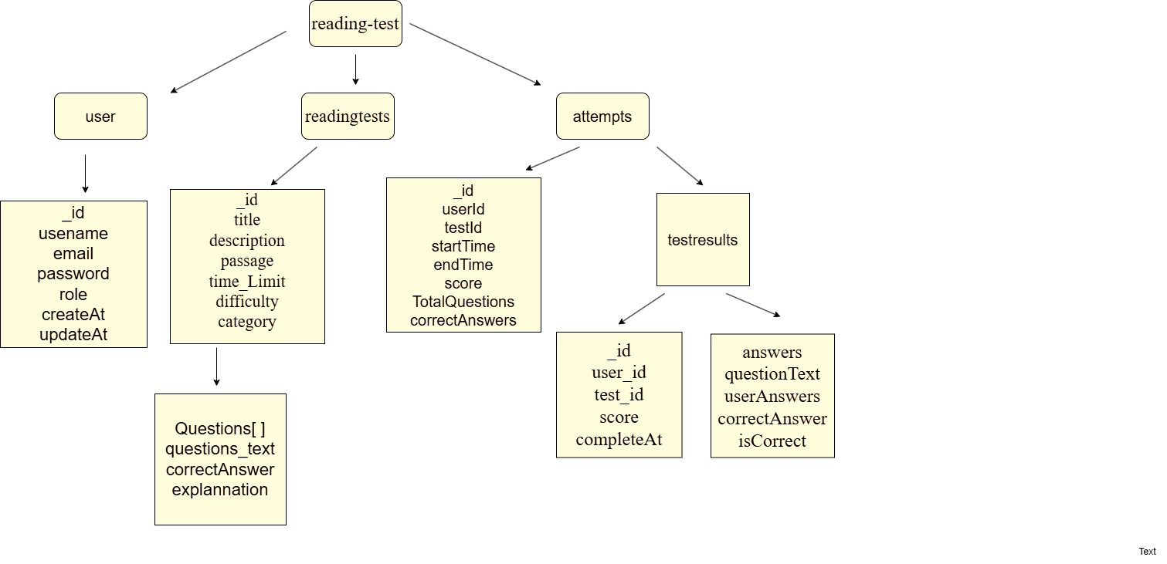
NGUYỄN ĐỨC THỊNH
CSDL MONGODB
Luồng dữ liệu trong hệ thống:
1. Người dùng (User):
Đăng ký tài khoản và đăng nhập để làm bài kiểm tra.
2. Bài kiểm tra (Reading Test):
Người dùng chọn bài kiểm tra từ danh sách và bắt đầu làm bài.
3. Lần làm bài (Attempt):
Khi người dùng bắt đầu làm bài, một bản ghi mới được tạo trong attempts để
theo dõi tiến trình.
4. Kết quả bài kiểm tra (Test Results):
Sau khi hoàn thành bài kiểm tra, câu trả lời của người dùng được lưu vào
testresults, bao gồm so sánh với đáp án đúng.
5. Thống kê:
Quản trị viên có thể xem báo cáo tổng quan và chi tiết kết quả qua các collection.

Slide 10
NGUYỄN ĐỨC THỊNH
02
CÔNG NGHỆ MERN

Slide 11



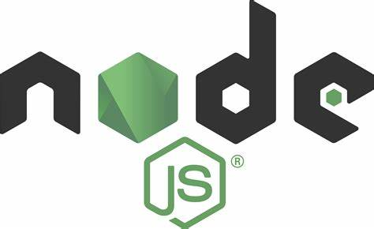
MERN (MONGODB, EXPRESS, REACT, NODE)
01
02
03
04
M: MONGODB
E: EXPRESS
R: REACT
N: NODE

Slide 12

MERN (MONGODB, EXPRESS, REACT, NODE)
1. MongoDB
Là hệ quản trị cơ sở dữ liệu NoSQL là nơi lưu trữ dữ liệu chính trong hệ thống, MongoDB hỗ trợ lưu trữ và truy xuất dữ liệu phi cấu trúc, giúp hệ thống dễ dàng mở rộng và quản lý dữ liệu người dùng, kết quả thi và bài kiểm tra.

Slide 13
MERN (MONGODB, EXPRESS, REACT, NODE)
2. EXPRESS
Đây là một framework cho Node.js, giúp phát triển phần backend của ứng dụng. Express.js hỗ trợ xử lý các yêu cầu HTTP, quản lý các API và kết nối với hệ quản trị cơ sở dữ liệu MongoDB. Nó đóng vai trò quan trọng trong việc xử lý và trả về các dữ liệu của hệ thống

Slide 14
MERN (MONGODB, EXPRESS, REACT, NODE)
3. REACT
Là một thư viện JavaScript phát triển giao diện người dùng (UI). React.js cho phép xây dựng các thành phần UI động, giúp tạo ra một giao diện người dùng mượt mà và dễ sử dụng. Nó giúp người học tương tác với hệ thống thi trắc nghiệm trực tuyến một cách dễ dàng và hiệu quả.

Slide 15
MERN (MONGODB, EXPRESS, REACT, NODE)
4. NODE
Là môi trường runtime cho JavaScript trên server-side. Node.js cho phép xử lý các yêu cầu đồng thời và đảm bảo tốc độ truy cập nhanh chóng cho người dùng. Node.js phù hợp với các ứng dụng cần xử lý nhiều yêu cầu đồng thời như các hệ thống học trực tuyến

Slide 16
DEMO

